Slide 1
PostgreSQL在金风科技的应用案例
金风科技 马晓亮
maxiaoliang@goldwind.com.cn

Slide 2
目录
1、业务架构介绍
2、原数据库迁移PostgreSQL
3、基于PostgreSQL的分区实现
Notes:
configure是一个可执行的脚本文件，命令./configure –help可以输出详细的选项列表

Slide 3
金风科技业务概要
金风是做风电能源的一家新能源公司，核心以风力发电为主，是集硬件和软件于一身。SCADA是风机设备全生命周期的数据采集与监视系统，算是新能源里的物联网，数据采集周期分7秒数据、一分钟、五分钟、十分钟、十五分钟、日数据、月数据、变位数据采集侧点根据设备不同0到2000点之间。其业务架构模式分为场站端、集控端、全球监控三种模式，每个架构模式下分为实时监控类业务以及分析类业务
SCADA(Supervisory Control And Data Acquisition)系统，即数据采集与监视控制系统

Slide 4
业务架构
场站是最小的一个业务单元，是由几到几百台不等设备的一个集合体。也是设备采集与监控的最小集中处理单元。
集控是由多个场站组成的集合体，包括金风和非金风设备，风机设备和非风机设备。
全球监控是涉及所有SCADA系统监控设备的集合体。
场站1
场站2
场站3
集控

Slide 5
业务挑战
由于场站的特殊性不是在山上就是在风口，而集控中心是在城市中、全球监控业务在金风总部整体来说对三种架构的挑战是不一样的，今天我们着重来介绍下场站业务需求：
一、稳定性（现场无人值守）
二、可维护性（围绕自动运维）
三、成本（数据库套数太多）
四、国产化（电网要求必须国产资质）
五、功能（满足现有业务需要）

Slide 6
惊喜
由于业务的自身特点，实际在业务运行过程中需要动态的添加列的操作，主要的原因是由于固件升级添加侧点属性：
1、在mysql上的痛点PG轻松解决

Slide 7
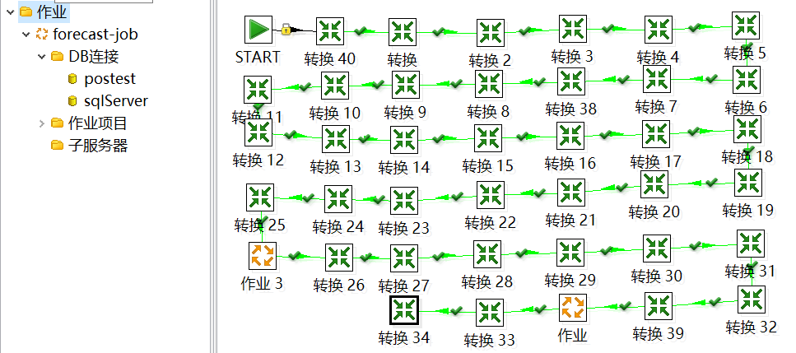
数据迁移
企业最头疼的问题就是换库，而我们面临的是批量换库，既然决定统一使用PostgreSQL数据库，首要解决如何自动化迁移数据：
1、迁移数据如何实现动态加列
2、选择什么工具批量迁移数据

Slide 8
改写业务难点
原有业务是基于C#+Sqlserver开发，其中TBA指标统计分析场景用到了C#写的函数在Sqlserver数据库执行的问题，按照业务规划此功能点需要在数据库中实现，在PostgreSQL数据库中这是迎来第二痛点：
一、PostgreSQL能否解决TBA指标算法问题
二、如果解决不了将会面临质疑
三、解决后性能不能满足一样面临质疑
四、方法需要通用尽量不要增加维护难度

Slide 9
PostgreSQL的强大
PostgreSQL强硬的自身功能给我们带来了无限可能，当你发现它弱小（安装包几十M）的身体能够爆发如此大的能量（功能全）时，你也会被它所叹服！
一、数据库内部支持Python、perl语法
二、数据内部支持非关系对象hstore、json、jsonb、xml等
三、自定义类型
四、自定义聚合函数
五、支持each遍历

Slide 10
PostgreSQL分区
业务统计分析大部分是以{风场+设备+时间}进行数据的过滤，进而来提取业务的侧点，其中风场ID和设备ID 具备全球唯一ID，从业务的角度想按照风场或者设备进行分区，从维护的角度来说按照时间分区比较好，当然最理想的分区就是复合分区list+range。
分区方式 | List分区 | 复合分区 | list实现方式 | 复合实现方式
Pg_pathman | 否 | 是 | 本身不具备list | 继承（list）+pg_pathman(range)（结果集返回二条记录）
PostgreSQL10 | 是 | 否 | 原生 | 否（同时不支持原生+继承的方式）
继承（inherit） | 是 | 是 | 原生+触发器 | 继承（list）+继承（range）+（触发器）

Slide 11
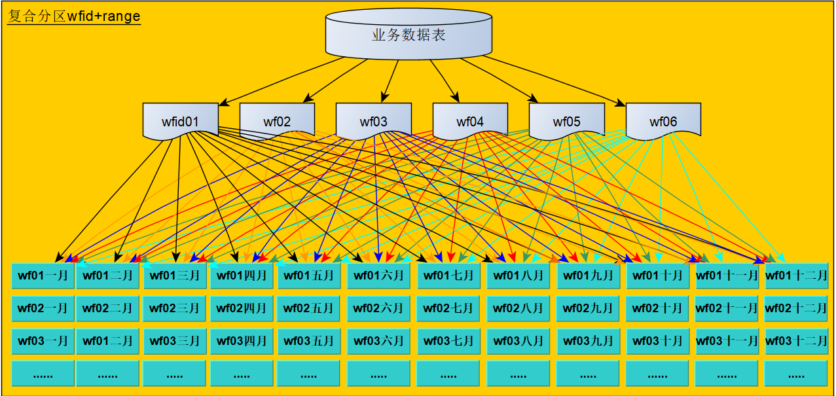
原生分区
复合继承分区的实现结构

Slide 12
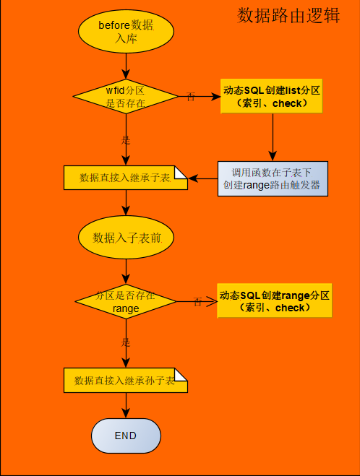
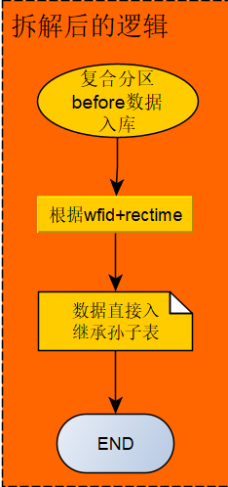
逻辑拆解

Slide 13
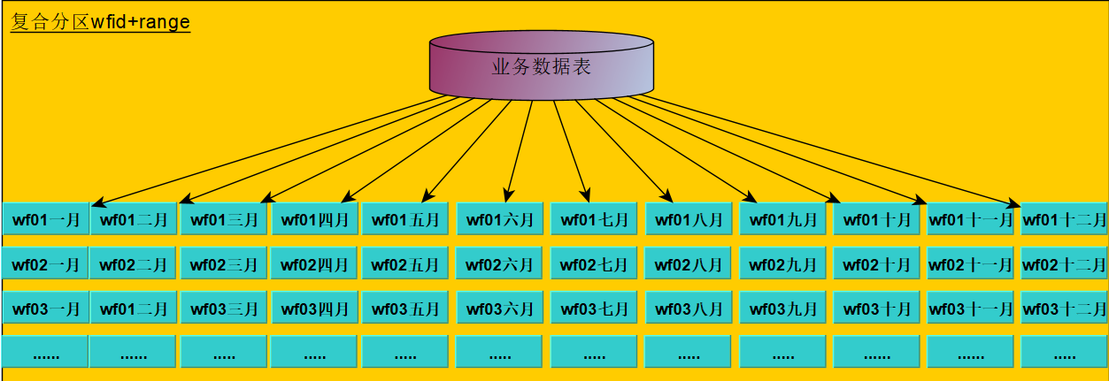
最终分区
经过我们优化拆解后的分区具备以下特点：
一、减少路由节点
二、触发器路由逻辑简单
三、查询、写入效率提高

Slide 14
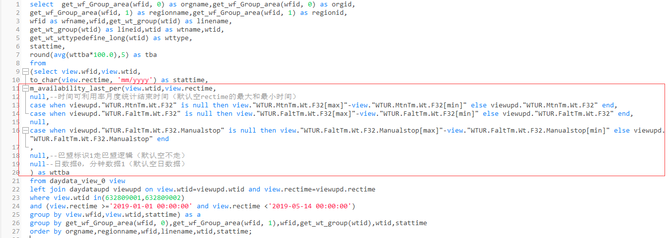
统计分析场景
通过TBA时间可利用率指标算法为例来对分区进行原表和分区表的测试
如下图m_availability_last_per自定义聚合函数就是业务改写后的函数

Slide 15
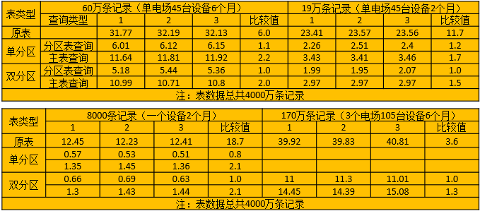
分区测试
结合实际统计场景按照{单电场、按照单台设备、多个电场}的不同月份统计比较

Slide 16
中国PG分会

